Slide 1
Összefoglaló

Slide 2
0.

Slide 3
Az előadások témái
Egészséges életmód, táplálkozás
Pszichoaktív szerek
Testépítés
Lelki egészség

Slide 4
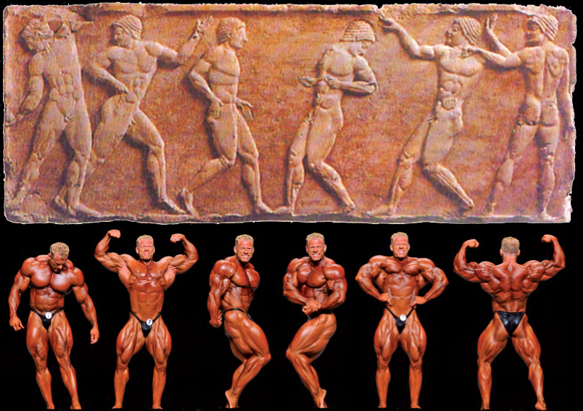
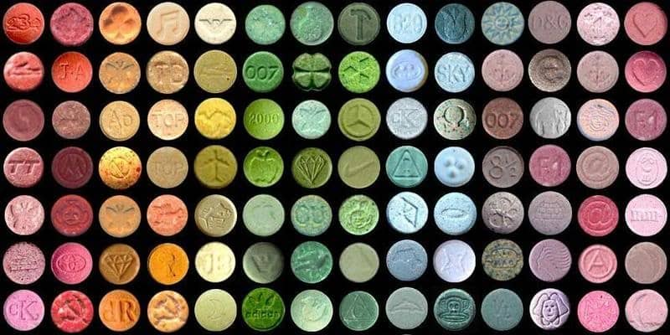

Slide 5
1.

Slide 6
Milyen tényezők határozzák meg az egészséget?
Örökletes, genetikai
Környezeti
Életmód

Slide 7
2.

Slide 8
Nevezz meg két táplálkozási zavart, betegséget
Anorexia
Bulimia
Elhízás

Slide 9
3.

Slide 10
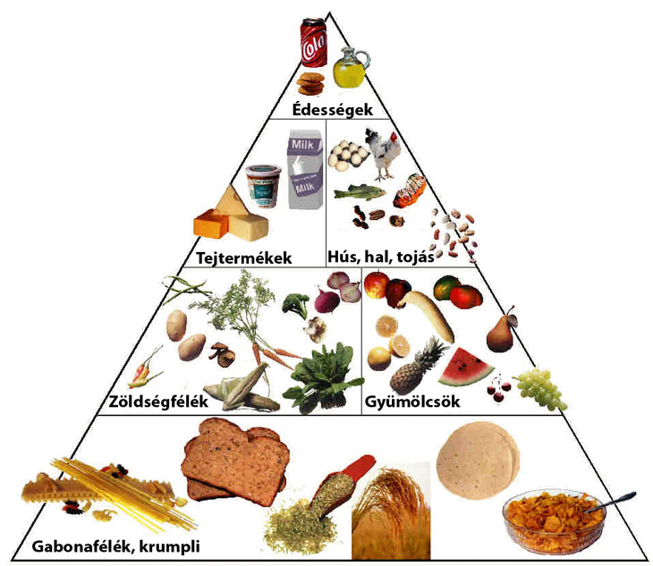
A táplálkozási piramis szerint miből kell a legkevesebbet ennünk?
Cukrok, édességek

Slide 11
4.

Slide 12
Az elhízás három oka
Örökletes, genetikai
Táplálkozás
Mozgásszegény életmód

Slide 13
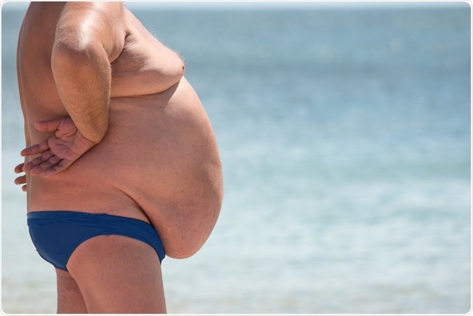
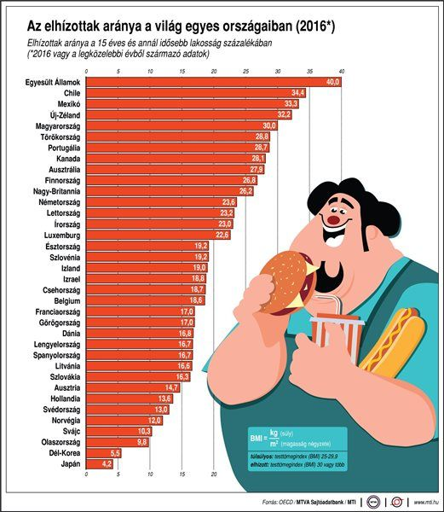

Slide 14
5.

Slide 15
Milyen betegségeket okozhat az elhízás? Sorolj fel hármat!
Szívbetegség
Magasvérnyomás
Cukorbetegség
Érelmeszesedés
Alvászavar
Epehólyag betegség
Daganatos betegségek
Mozgásszervi betegségek

Slide 16
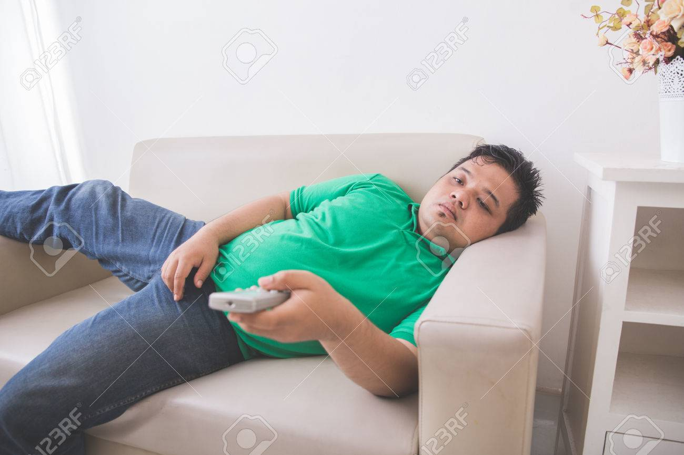

Slide 17
6.

Slide 18
Melyek a leginkább és legkevésbé elhízott országok?
USA
Japán

Slide 19
7.

Slide 20
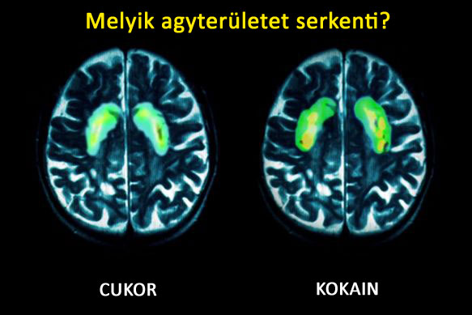
Melyik anyag hatását hasonlítják a kokainéhoz?
Cukor

Slide 21
8.

Slide 22
Melyik országban található a képen látható sajtburger menü?

Slide 23
9.

Slide 24
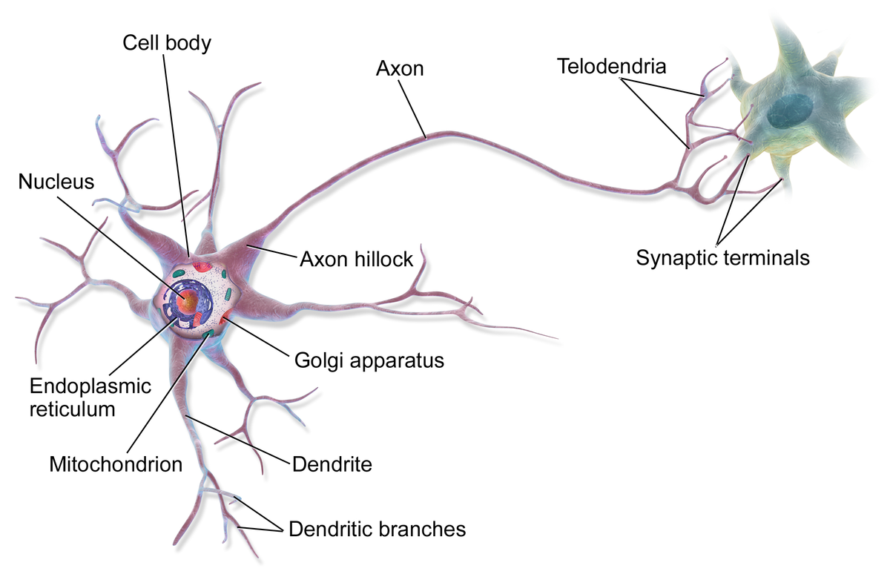
Mi az a neuron?
Idegsejt

Slide 25
10.

Slide 26
Sorolj fel három legális pszichoaktív szert!
Alkohol
Nikotin
Koffein

Slide 27
11.

Slide 28
Mire használták a kábítószereket?
Gyógyítás, orvostudomány
Spirituális élmények keresése, transz
Háborúban teljesítményfokozás

Slide 29
12.

Slide 30
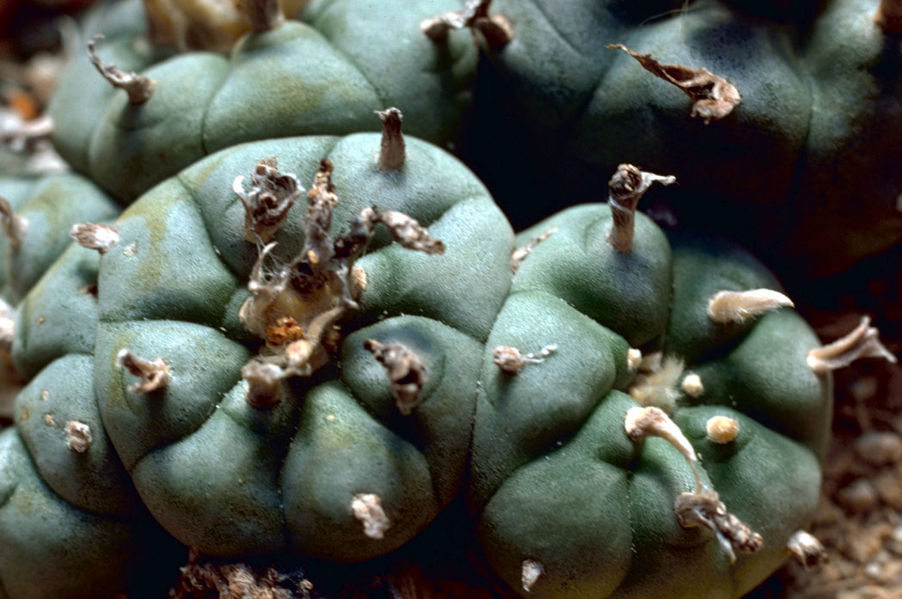
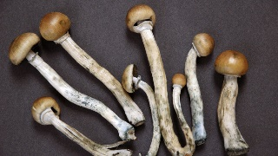
Milyen növényeket fogyasztottak az indián sámánok?
Pejotl
Varázsgomba

Slide 31
13.

Slide 32
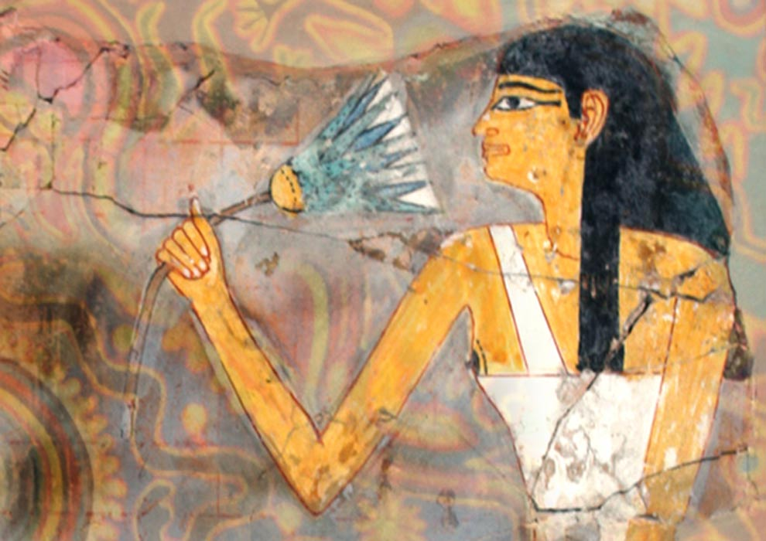
Milyen növénytől kábultak az ókori Egyiptomiak?
Kék lótusz

Slide 33
14.

Slide 34
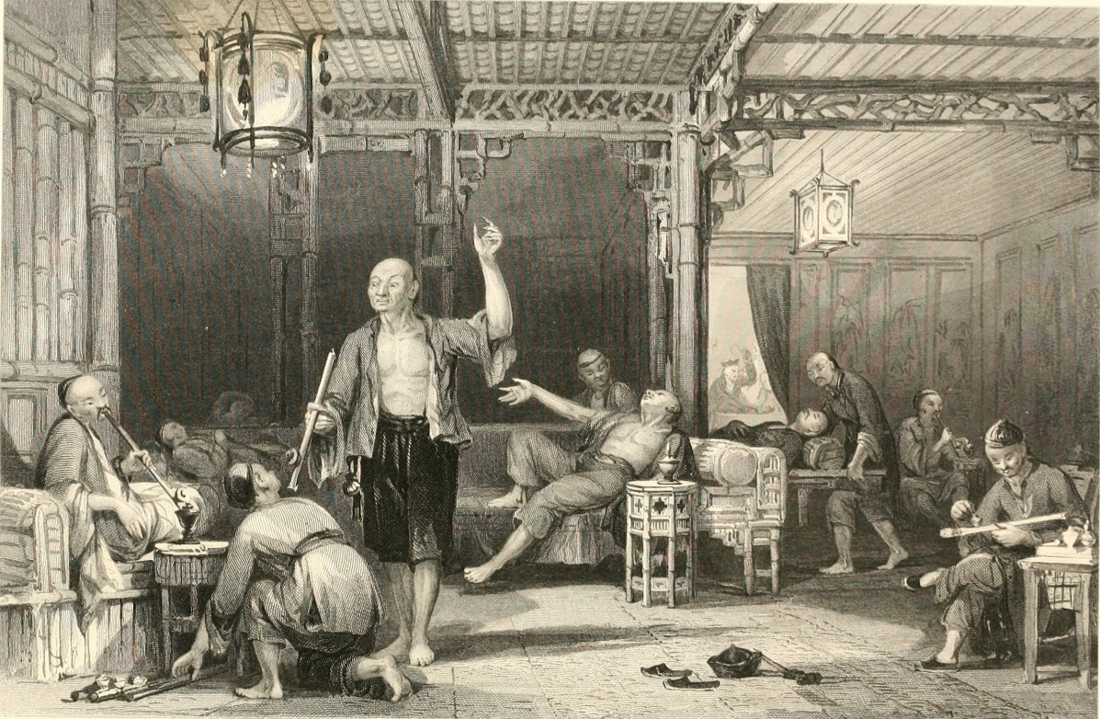
Mi a neve annak a kábítószernek ami Kínából származik és már 4000 évvel ezelőtt is használták.
Ópium

Slide 35
15.

Slide 36
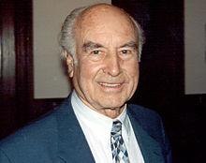
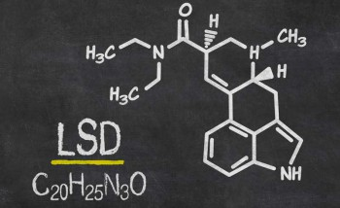
Melyik kábítószer „atyja” Albert Hoffman.
LSD

Slide 37
16.

Slide 38
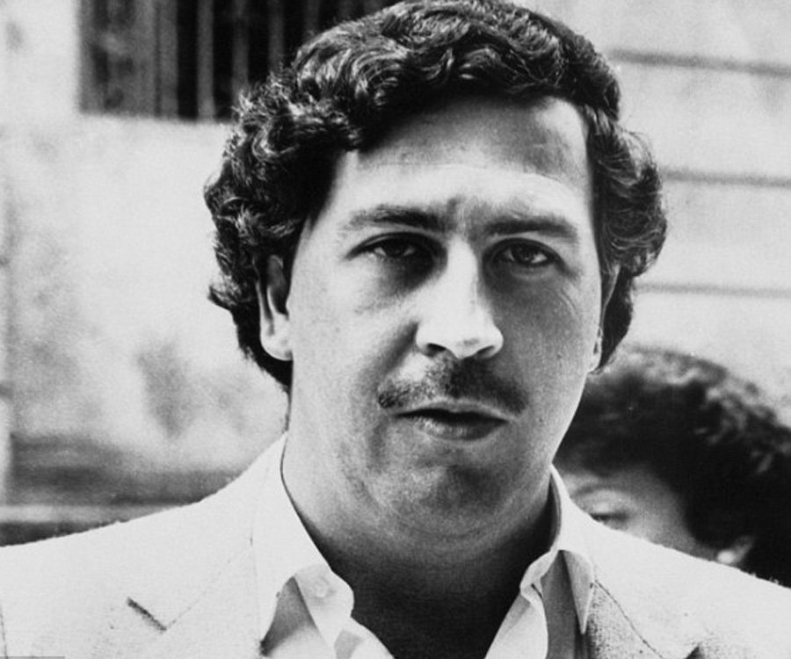
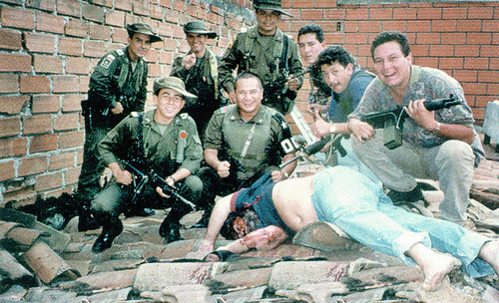
Ki a leghíresebb kokainbáró?
Pablo Escobar

Slide 39
17.

Slide 40
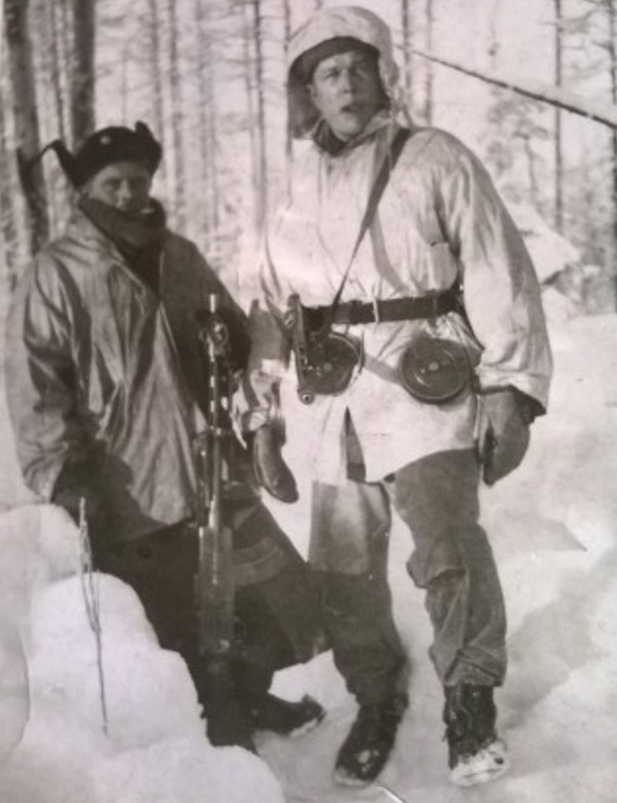
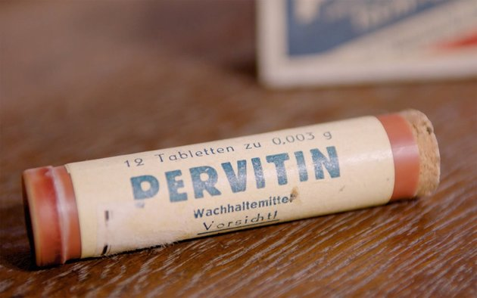
Ki volt Aimo Koivunen?

Slide 41
18.

Slide 42
Sorolj fel négy dizájnerdrog fajtát!
mefedron, kati, zsuzsi,
JWH, herbál, biofű)
MDPV, MP4
4-MEC, MP4
benzo fury
kréta
Krokodil
Kristály

Slide 43
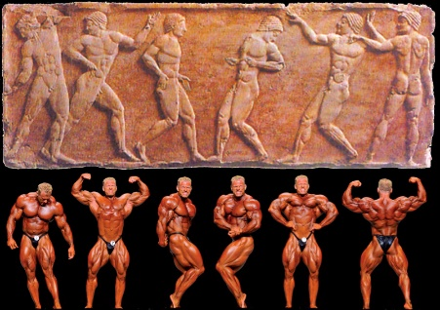
19.

Slide 44
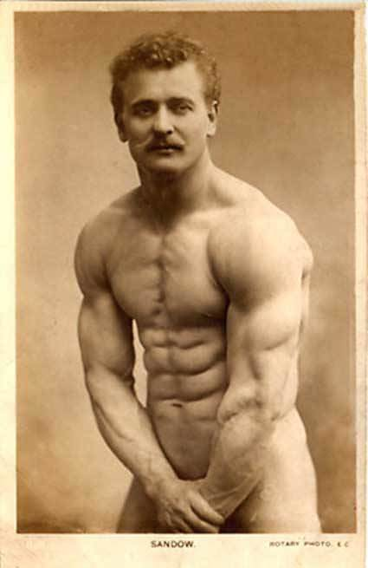
Ki volt Eugene Sandow?

Slide 45
20.

Slide 46
Hány fordulóból áll egy testépítő verseny és hogy nevezik őket?
Szimmetria forduló
Kötelező pózok
Szabadpózok

Slide 47
21.

Slide 48
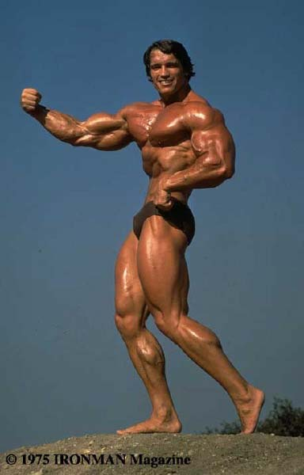
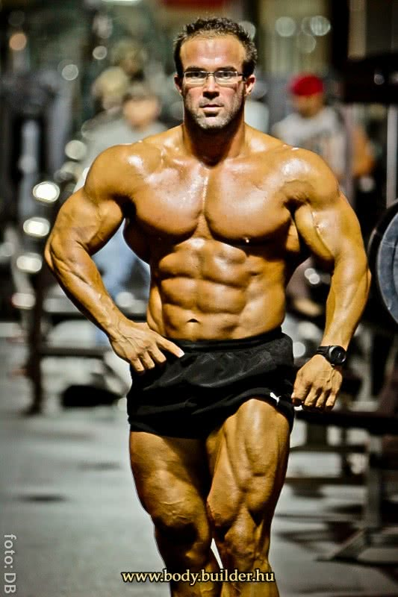
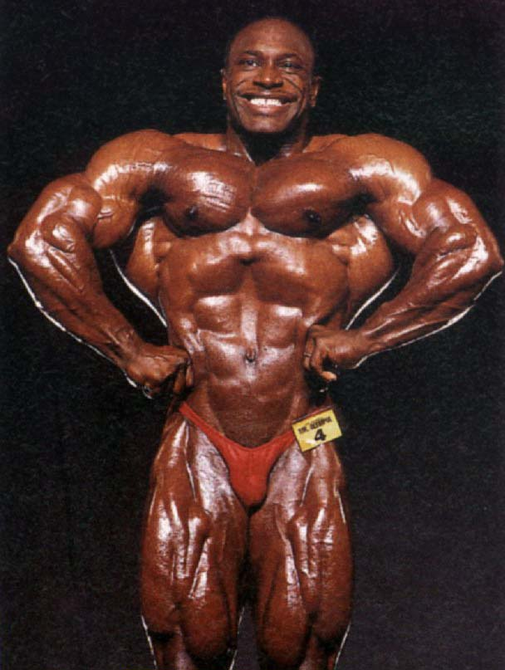
Sorolj fel három híres testépítőt!
Arnold Schwarzenegger
Lee Haney
Dorian Yates
Ronnie Coleman
Jay Cutler
Phil Heath
Rich Piana
Kathi Béla
Csuhai János

Slide 49
22.

Slide 50
Hogyan lehet kezelni a stresszt? Sorolj fel hármat!
mozgás, sport
relaxáció (lazítás)
nevetés, sírás
derű, pozitív életszemlélet (az élet apró örömeinek megtalálása, „innen már csak jobb lehet”)
alternatívákban, lehetőségekben való gondolkodás (A-B-C terv)
fontossági sorrend felállítása
segítségkérés (pl. család, barátok, szülő, orvos, védőnő, pedagógus, pszichológus, nevelő, lelki gondozó,)

